Slide 1

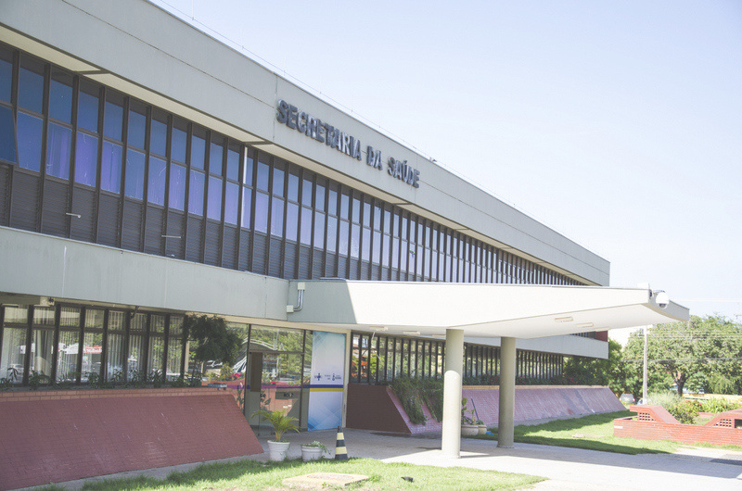

Relatório Consolidado do Resultado da Execução Orçamentária e Financeira do Fundo Estadual de Saúde
1º Quadrimestre de 2023
AFONSO PIVA DE SANTANA
SECRETÁRIO DE ESTADO DA SAÚDE

Slide 2
AFONSO PIVA DE SANTANA
SECRETÁRIO DE ESTADO DA SAÚDE
Fonte: SIAFE - Relorc, Orçamento Inicial.

Slide 4
Orçamento da Saúde Executado – 1º Quadrimestre 2023

Slide 5
Aumento de 6,12% de Repasses para os Municípios
Modalidade de Aplicação dos Recursos da SES-TO | Valor Empenhado
 | 1º Quad. 2022 | 1º Quad. 2023 | Variação
 |  |  | Nominal | Variação %
Aplicações Diretas | 898.740.401,65 | 894.903.066,56 | - 3.837.335,09 | -0,43%
Transferências Municípios | 36.768.009,80 | 39.020.025,03 | 2.252.015,23 | 6,12%
Transferências Entidades Privadas Sem Fins Lucrativos | 1.680.000,00 | 1.680.000,00 | - | 0,00%
Total | 937.188.411,45 | 935.603.091,59 | - 1.585.319,86 | -0,17%

Slide 6
Orçamento da Saúde Liquidado: R$758 Milhões
AFONSO PIVA DE SANTANA
SECRETÁRIO DE ESTADO DA SAÚDE
Fonte: SIAFE – Relorc - 2023. Nota: No valor de Pessoal , R$13.574.209,32 refere-se ao Plano de Saúde dos Servidores que não é computado como Receita Própria em Saúde . Portanto a Receita Própria em Saúde, Liquidada é R$ 618.285.871,01

Slide 7
Orçamento da Saúde Liquidado: R$758 Milhões
% por Grupo de Despesa
Fonte: SIAFE- Anexo 11 - Acesso em 15/05/2023

Slide 8
Orçamento da Saúde Liquidado Tesouro Estadual R$618.285.871,01
Fonte: SIAFE- Anexo 11 - Acesso em 15/05/2023

Slide 9
Tocantins supera em 4,45% o índice obrigatório de investimentos na Saúde no 1º Quadrimestre de 2023
Receita Própria em Saúde
Obrigação Constitucional de 12%
Receita Própria em Saúde Liquidada de 16,45%
R$451.161.195,1176
R$618.285.871,01
Fonte: SIOPS
Fonte: RREO – SEFAZ-TO.

Slide 10
Dados Comparativos
% Receita Própria em Saúde 1º Quadrimestre
Fonte: SIOPS anos de 2016-2022 e RREO SEFAZ 1º quad. 2023.
Notes:
Colocar ordem maior meta

Slide 11
Aumento de 15% da Receita Própria em Saúde no 1º Quad. 2023
+15%
+25%
+1%
+3%
FONTE: Siafem e Siafe - 2017-2023 ( 1º quad. 2023 valores liquidados acesso em 16/05/2023).

Slide 12

Execução dos Recursos da Saúde por Objetivo e Ações Orçamentárias
1º Quad. 2023

Slide 13
Execução dos Recursos da Saúde por Objetivo do Plano de Saúde

Slide 15
APOIO ADMINISTRATIVO
52,12% do Empenho Total
FONTE: Siafe, Progfonte FES 2023 - 15/05/2023

Slide 16
APOIO ADMINISTRATIVO / GESTÃO
FONTE: Siafe, Progfonte FES 2023 - 15/05/2023

Slide 17
ATENÇÃO ESPECIALIZADA
41,96% do Empenho Total
FONTE: Siafe, Progfonte FES 2023 - 15/05/2023

Slide 18
ATENÇÃO ESPECIALIZADA
FONTE: Siafe, Progfonte FES 2023 - 15/05/2023

Slide 19
ORGANIZAR A REDE DE ATENÇÃO À URGÊNCIA E EMERGÊNCIA
2,29% do Empenho Total
FONTE: Siafe, Progfonte FES 2023 - 15/05/2023

Slide 20
ORGANIZAR A REDE DE ATENÇÃO À URGÊNCIA E EMERGÊNCIA
FONTE: Siafe, Progfonte FES 2023 - 15/05/2023

Slide 21
ASSISTÊNCIA HEMOTERÁPICA E HEMATOLÓGICA
0,72% do Empenho Total
FONTE: Siafe, Progfonte FES 2023 - 15/05/2023

Slide 22
ASSISTÊNCIA HEMOTERÁPICA E HEMATOLÓGICA
FONTE: Siafe, Progfonte FES 2023 - 15/05/2023

Slide 23
VIGILÂNCIA EM SAÚDE
0,39% do Empenho Total
FONTE: Siafe, Progfonte FES 2023 - 15/05/2023

Slide 24
VIGILÂNCIA EM SAÚDE
FONTE: Siafe, Progfonte FES 2023 - 15/05/2023

Slide 25
ASSISTÊNCIA FARMACÊUTICA
0,81% do
Empenho Total
FONTE: Siafe, Progfonte FES 2023 - 15/05/2023

Slide 26
ASSISTÊNCIA FARMACÊUTICA
FONTE: Siafe, Progfonte FES 2023 - 15/05/2023

Slide 27
REGULAÇÃO DO ACESSO DO USUÁRIO
0,52% do Empenho Total
FONTE: Siafe, Progfonte FES 2023 - 15/05/2023

Slide 28
REGULAÇÃO DO ACESSO DO USUÁRIO
FONTE: Siafe, Progfonte FES 2023 - 15/05/2023

Slide 29
Atenção primária
0,76% do Empenho Total
FONTE: Siafe, Progfonte FES 2023 - 15/05/2023

Slide 30
Atenção primária
FONTE: Siafe, Progfonte FES 2023 - 15/05/2023

Slide 31
ATENÇÃO À PESSOA COM DEFICIÊNCIA
0,37% do Empenho Total
FONTE: Siafe, Progfonte FES 2023 - 15/05/2023

Slide 32
ATENÇÃO À PESSOA COM DEFICIÊNCIA
FONTE: Siafe, Progfonte FES 2023 - 15/05/2023

Slide 33
educação permanente
0,06% do Empenho Total
FONTE: Siafe, Progfonte FES 2023 - 15/05/2023

Slide 34
educação permanente
FONTE: Siafe, Progfonte FES 2023 - 15/05/2023

Slide 35
controle social e a ouvidoria
0,01% do Empenho Total
FONTE: Siafe, Progfonte FES 2023 - 15/05/2023

Slide 36
controle social e a ouvidoria
FONTE: Siafe, Progfonte FES 2023 - 15/05/2023

Slide 37
COORDENAÇÃO DA REDE MATERNO-INFANTIL
0,01 % do Empenho Total
FONTE: Siafe, Progfonte FES 2023 - 15/05/2023

Slide 38
COORDENAÇÃO DA REDE MATERNO-INFANTIL
FONTE: Siafe, Progfonte FES 2023 - 15/05/2023

Slide 39
Execução dos Recurso Totais por Fonte de Recursos - 1º Quad. 2023

Slide 43
Execução de Recursos Covid-19 - 1º Quad. 2023

Slide 44
Execução de Emenda Parlamentar Estadual - 1º Quad. 2023
Execução de Emenda Parlamentar Estadual | Dotação Inicial | Orçamento Autorizado | % | Empenhado | % | Liquidado | Pago | Saldo Orçamentário
334041 – CONTRIBUICOES | 16.106.219,00 | 8.663.190,00 | 25% | 845.400,56 | 10% | 645.400,56 | 645.400,56 | 7.817.789,44
334141 – CONTRIBUICOES | - | 7.450.000,00 | 22% | 5.455.000,00 | 62% | 1.055.000,00 | 1.055.000,00 | 1.995.000,00
335041 – CONTRIBUICOES | 200.000,00 | 2.218.000,00 | 6% | - | 0% | - | - | 2.218.000,00
335043 - SUBVENCOES SOCIAIS | 2.500.000,00 | 3.200.000,00 | 9% | - | 0% | - | - | 3.200.000,00
339030 - MAT DE CONSUMO | 2.455.229,00 | 855.229,00 | 3% | - | 0% | - | - | 855.229,00
OUTRAS DESPESAS CORRENTES | 21.261.448,00 | 22.386.419,00 | 65% | 6.300.400,56 | 72% | 1.700.400,56 | 1.700.400,56 | 16.086.018,44
444042 – AUXILOS | 9.870.691,00 | 5.957.691,00 | 17% | 200.000,00 | 2% | - | - | 5.757.691,00
444142 – AUXILIOS | - | 2.553.029,00 | 7% | 2.247.729,00 | 26% | 350.000,00 | 350.000,00 | 305.300,00
445042 – AUXILIOS | 805.000,00 | 1.155.000,00 | 3% | - | 0% | - | - | 1.155.000,00
449052 - EQUIPAMENTOS | 3.180.000,00 | 2.130.000,00 | 6% | - | 0% | - | - | 2.130.000,00
INVESTIMENTOS | 13.855.691,00 | 11.795.720,00 | 35% | 2.447.729,00 | 28% | 350.000,00 | 350.000,00 | 9.347.991,00
Total | 35.117.139,00 | 34.182.139,00 | 100% | 8.748.129,56 | 100% | 2.050.400,56 | 2.050.400,56 | 25.434.009,44
Fonte: IMPBY - 16/05/2023.

Slide 45

Afonso Piva de Santana
Secretário de Estado da Saúde
Contatos:
Gabinete do Secretário da Saúde
Telefones: (63) 3218-1757
e-mail: gabsec@saude.to.gov.br
Superintendência de Políticas de Atenção à Saúde
Diretoria de Atenção Especializada
Gerência de Média e Alta Complexidade
(63) 3218-1787
Palmas-TO, 10 julho de 2023.

